Slide 1
СЕМИНАР «Совершенствование педагогического процесса и повышение развивающего эффекта образовательной работы с детьми»
Презентация подготовлена Методистом ТГ тинао ГМЦ ДОгМ Оганесовой Е.А.

Slide 2
ПРЕДМЕТНО-ПРОСТРАНСТВЕННАЯ РАЗВИВАЮЩАЯ ОБРАЗОВАТЕЛЬНАЯ СРЕДА
«Нет такой стороны воспитания, на которую обстановка не оказывала бы влияния, нет способности, которая не находилась бы в прямой зависимости от непосредственно окружающего ребёнка конкретного мира»
Е.И.Тихеева

Slide 3
Организация предметно-развивающей среды в детском саду
Основополагающая цель ФГОС ДО
развивающий характер среды. Она должна объективно создавать условия для творческой деятельности каждого ребёнка, служить целям его психического и физического развития, обеспечивать зону ближайшего развития.

Slide 4
РАЗВИВАЮЩАЯ ПРЕДМЕТНО ПРОСТРАНСТВЕННАЯ РАЗВИВАЮЩАЯ СРЕДА В ГРУППАХ ДЕТСКОГО САДА
Развивающая предметно-пространственная среда - это совокупность условий, оказывающих прямое и косвенное влияние на всестороннее развитие ребёнка в детском саду, состояние его физического и психического здоровья, успешность его дальнейшего образования, а также на деятельность всех участников образовательного процесса в дошкольном учреждении.

Slide 5
Внутренняя Космическая энергия - Природа - реализуется в ребенке по ЧЕТЫРЕМ направлениям в ЧЕТЫРЕХ его устремлениях, страстях:
Страсть к развитию в процессе преодоления трудностей
Страсть к взрослению. «Ты уже взрослый», -- хочет слышать от нас ребенок
Страсть к свободе. Великое утверждение ребенка «Я сам»
Страсть к познанию. Ребенок познает себя как человек и усваивает истинно человеческое
Шалва Александрович Амонашвили, доктор психологических наук, почетный член Российской Академии образования, руководитель Лаборатории Гуманной педагогики (Москва, РФ)

Slide 6
Воспитание: В-ось-питание Воспитание это питание духовной оси человека – его нравственного стержня
Достижения цели воспитания происходит « Через Красоту к человечности ». «Красота – вот главное условие воспитания. красота образов, которые создают жизненную среду вокруг ребенка, проходя через эмоциональное, чувственное восприятие ребенка»
В.А. Сухомлинский

Slide 7
ТРЕБОВАНИЯ К ПРЕДМЕТНО-ПРОСТРАНСТВЕННОЙ РАЗВИВАЮЩЕЙ СРЕДЕ
1.Максимальная реализация образовательного потенциала детского сада для развития детей
2.Возможность общения и совместной деятельности детей и взрослых
3.Реализация различных образовательных программ
4.Учет национально-культурных условий

Slide 8
РАЗВИВАЮЩАЯ ПРЕДМЕТНО-ПРОСТРАНСТВЕННАЯ СРЕДА
Содержательно-насыщенной
Трансформируемой
Полифункциональной
Вариативной
Доступной
Безопасной

Slide 9
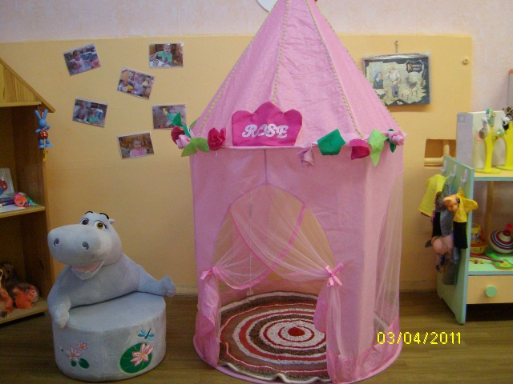
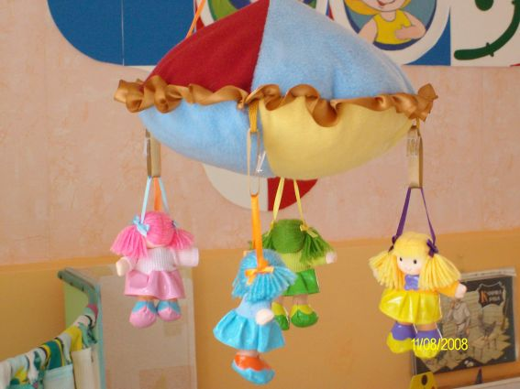
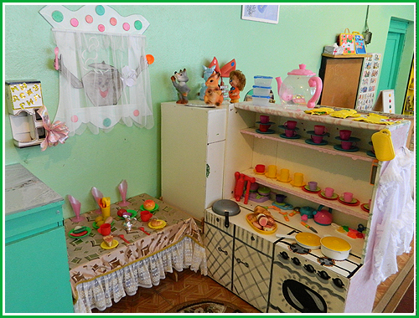
СОДЕРЖАТЕЛЬНО-НАСЫЩЕННАЯ
Соответствовать возрастным возможностям детей и содержанию Программы

Slide 10
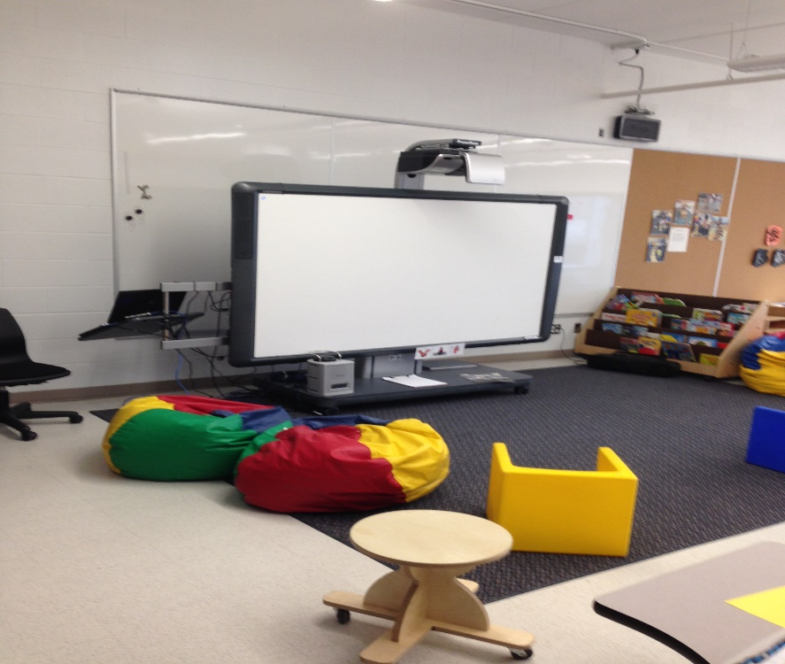
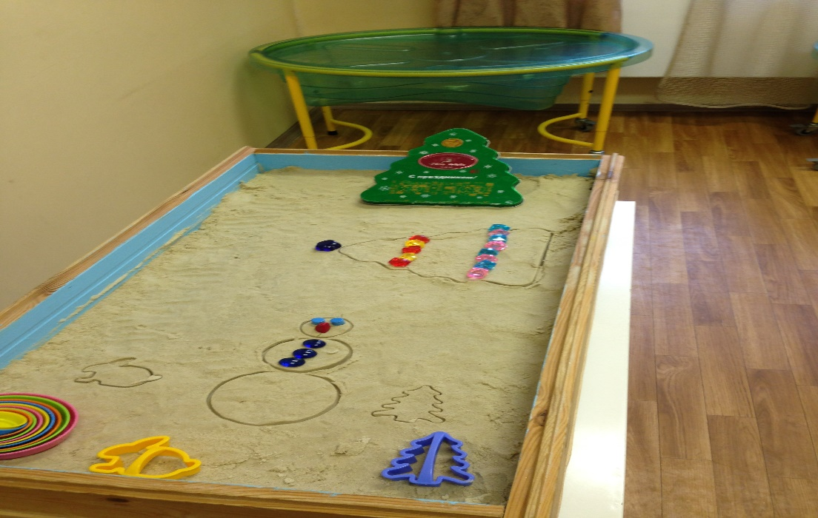
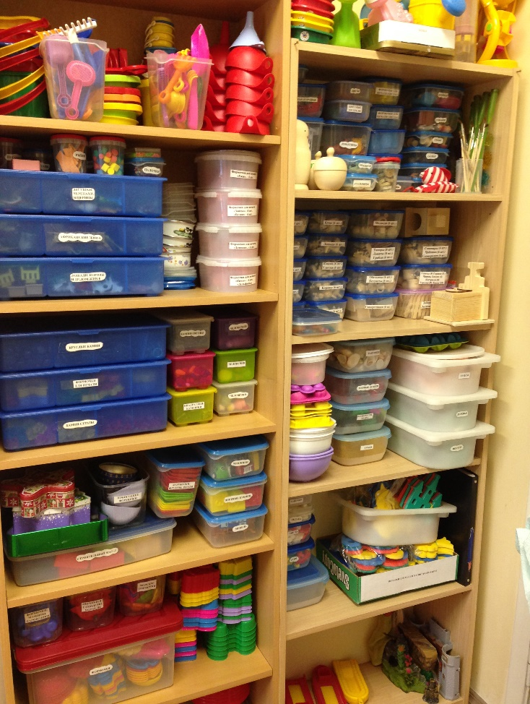
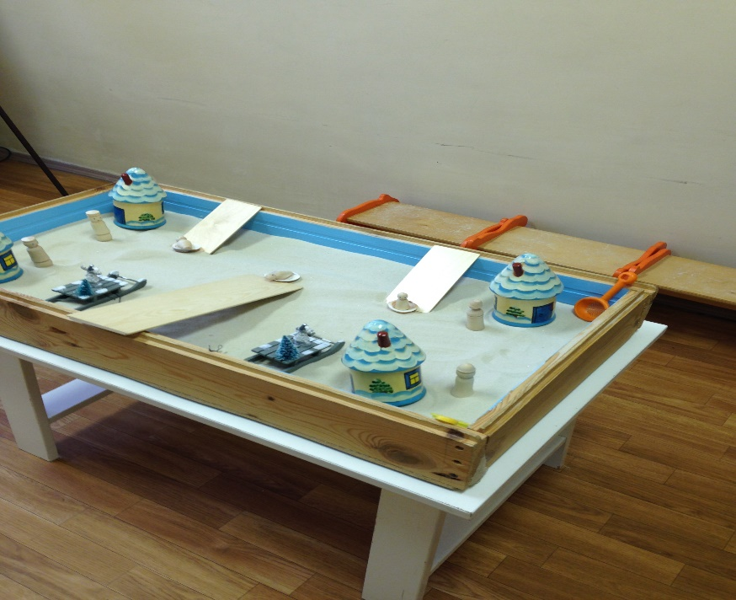
СОДЕРЖАТЕЛЬНО-НАСЫЩЕННАЯ
Оснащено техническими средствами, спортивным, оздоровительным оборудованием, оборудованием для экспериментирования.

